Slide 1
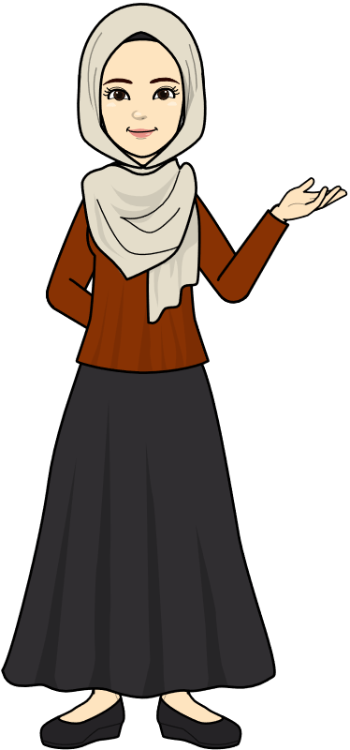
تعزيز مهارات
الفهم القرائي
لطالبات المرحلة الابتدائية

Slide 2
15 دقيقة
نحنُ نستمتعُ بالقراءةِ

Slide 3
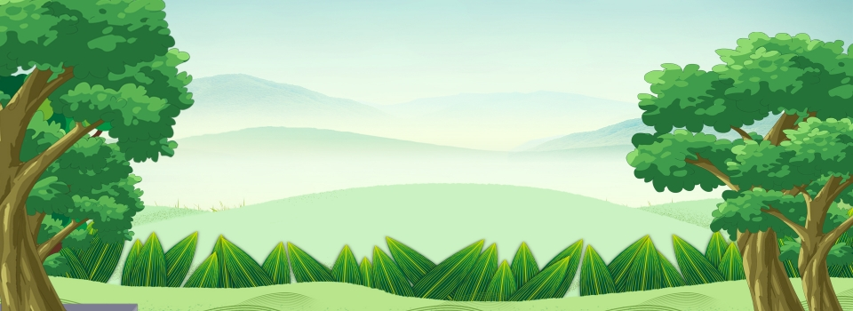
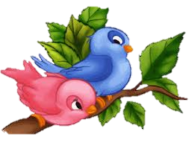
التاريخ :13-7-1442هـ
اليوم : الخميس
الحصة : الثانية + الثالثة
المادة لغتي الجميلة
الفهم القرائي
القراءة متعة

Slide 4
مبدعتي المفكرة تأملي الصورة واستنتجي في أي مكان سوف تدور أحداث قصتنا ....؟

Slide 5
أقرأ بتمعن
قراءة صحيحة

Slide 6
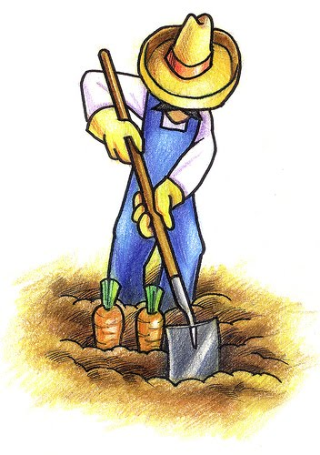
الْفَلاّحُ النَّشيطُ
كانَ مُنْذِرٌ يُحِبُّ الزِّراعةَ كَثيرًا , وَهِيَ إحدى هِواياتِهِ المُفَضَّلةُ إلى نَفْسِهِ,والَّتي يُمارِسُها يوميًّا بَعْدَ الِانتِهاءِ من واجِباتِهِ الْمَدرسِيّةِ, حَيْثُ يَقْصِدُ بُسْتانِ والِدِهِ الصَّغيرَ , يُقَلِّمُ الْأغصانَ, ويَغْرِسُ الْورودَ, ويُقَلِّبُ التُّربةَ, وَيَنْثُرُ الْبِذارَ, ويَروي الْمَزْروعاتِ.
مُنْذُ فَتْرَةٍ ذَهَبَ مَعَ والِدِهِ إلى أحَدِ الْمَشاتِلِ الزِّراعيّةِ وأحْضَرا ... كمِّيّةً مِنْ شتلات الْبَنْدورةِ , قاما بِزراعَتِها وسِقايتِها.
قالَ مُنْذِرٌ: أنا سَأهْتمُ بِها , وأُراقِبُ نُمُوَّها.
وَكَمْ كانَ سَعيدًا وَهُوَ يَراها تَكْبُرُ وتَرفَعُ رأسَها نَحْوَ الشَّمْسِ . بَعْدَ مُدّةٍ مِنَ الزّمنِ, وَحينَ قارَبَتْ أغصانُ الْبَنْدورةِ أنْ تَعْقِدَ الثّمارَ, بَدَأتِ االشتلات بالذُّبولِ , فَانْحَنَتِ السّيقانُ , ومالَتِ الْأوْراقُ نَحْوَ الْأرْضِ.
حَزِنَ مُنْذِرٌ, وَنَقَلَ مشاعِرَهُ إلى أبيهِ مُسْتَغْرِبًا ما حَصَلَ :
- أنا لم أُقَصِّرْ بِالْعِنايةِ أَو بالسِّقايةِ.
- اِتَّجَهَ الْوالِدُ نَحْوَ مَشاتِل الْبَنْدورةِ , اِنكَبَّ فَوْقِها مُتَفَحَّصًا , ثمَّ رَفَعَ رأسَهُ لِيقولَ:
- لقدْ عَرَفْتُ السَّبَبَ .
- ما هُوَ ؟ سأَلَ مُنْذِرٌ أباهُ مُتَلَهِّفًا.
- لقدْ نَبَتَتْ إلى جانِبِ كلِّ شَتْلَةِ بَنْدورةٍ نَبْتَةٌ طُفَيْلِيّةٌ , اِلْتَفَتْ حَوْلَ ساقِها , وَغَرَزَتْ فيها أشْواكًا كالْإِبَرِ , وأَخَذَتْ تَمْتَصُّ غِذاءَها ... لِذا فَقَدْ ذَبُلَتِ الشتلات وَلَمْ تَقْدِرْ على الِاستِمْرارِ في نُمُوَّها الطَّبيعِيِّ.
- ما اسمُ هذِهِ النَّباتاتِ الطُّفَيْلِيّةِ يا أبي؟
- للطُّفَيْلِيّاتِ أسماءٌ عديدةٌ ... لكِنَّ النَّوعَ الَّذي يَلْتَفُّ حولَ أغراسَ الْبَنْدورةِ اسمُهُ " الْهالوكُ".
- وكيفَ نَسْتَطيعُ الْقَضاءَ على الْهالوكِ؟
- بِتَعْقيمِ التُّرْبةِ, وَرشِّها بالْمُبيداتِ ( الْأدْوِيةِ) الْمُخَصَّصةِ لهُ قَبْلَ الزَّرْعِ ... وَقدْ فاتَنا أَنْ نَقومَ بِهذهِ الْعَمَلِيّةِ.
- سأستَفيدُ مِنْ هَذهِ التَّجرِبةِ, فَلا أَدَعُ الطُّفَيْلِيّاتِ الْمُفسِدةَ تَقْضي على إنتاجِنا...
فَرِحَ الْأبُ باندِفاعِ ابْنِهِ نَحْوَ الْأمورِ الْمُفيدةِ, واهْتمامِهِ بالزِّراعةِ ...
وتَمْضِيةِ وَقْتِ فَراغِهِ بِهوايةٍ مُحَبَّبةٍ ... أَكمَلَ حَديثَهُ مَعَهُ قائِلًا:
- بِماذا تُشَبِّهُ هذِهِ الْأعشابَ الضّارةَ يا مُنْذِرُ ؟
- فَكَّرَ مُنْذِرٌ قَليلًا... ابْتَسَمَ مُجيبًا:
- إِنَّها كرِفاقِ السّوءِ تَمامًا ... يُصاحبونَنا, ثُمَّ يُسيئونَ إلينا.
- أَحسَنْتَ!... وكيفَ نتصَرَّفُ تِجاهَهُم؟
- نَبْتَعِدُ عَنْهُم , وَنُجَنِّبُ أَنفُسَنا أَذاهُم.

Slide 7
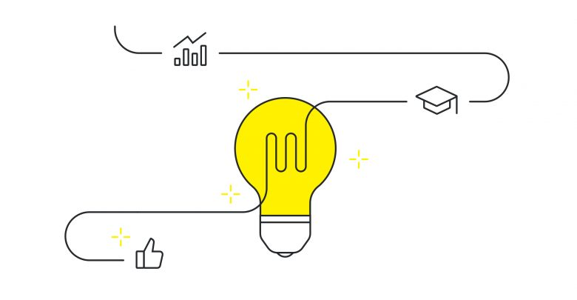
تغذية راجعة

Slide 8
مبدعتي المفكرة بعد قراءتك
للنص السابق هيَّا بنا نتناقش في قصتنا لهذا اليوم .

Slide 9
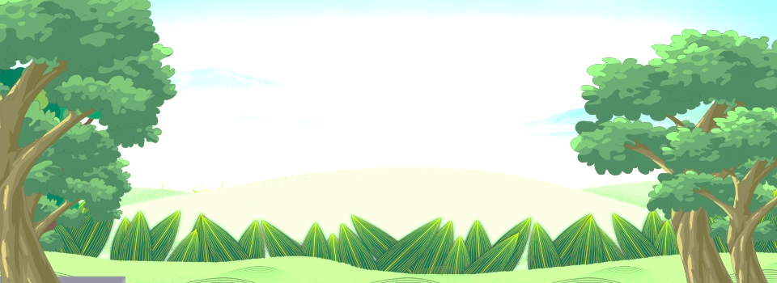
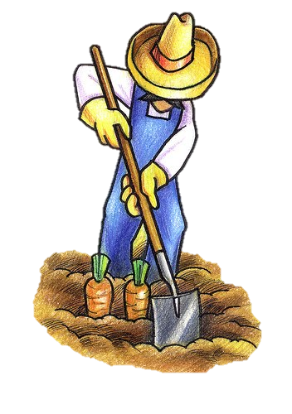
1- الشجرة التي وقف عليها العصفوران
1-ما المقصود بالندورة
الخيار
الطماطم
البصل
الفلفل

Slide 10
1- الشجرة التي وقف عليها العصفوران
2- ما اسمُ هذِهِ النَّباتاتِ الطُّفَيْلِيّةِ يا أبي؟
ما نوع الأسلوب ؟
الدُّعاء
النَّهي
استفهام
التَّمَني

Slide 11
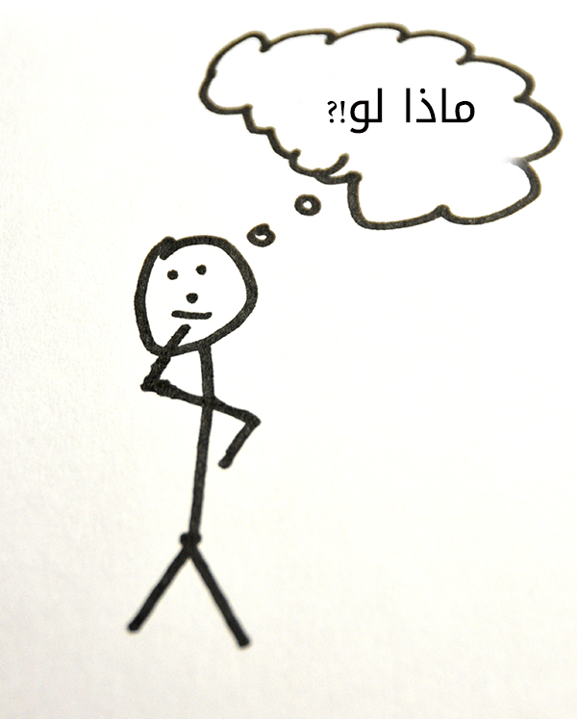
1- الشجرة التي وقف عليها العصفوران
3- لم تنبت بجانب كل شتلة بندورة نبتة طفيلية ؟
..................................................................

Slide 12
1- الشجرة التي وقف عليها العصفوران
بعد هذه المناقشة الجميلة
ادخلي قارئتي البارعة على الرابط وابدئي بحل الأسئلة
https://forms.office.com/Pages/ResponsePage.aspx?id=zSxjNDYaf0-Asj0h3bqWPho4OivMGvpNqXFQN-dfF2FUMU9BME5UMzVOSllMR0FXWDE0NldWQlZQUi4u

